Slide 1
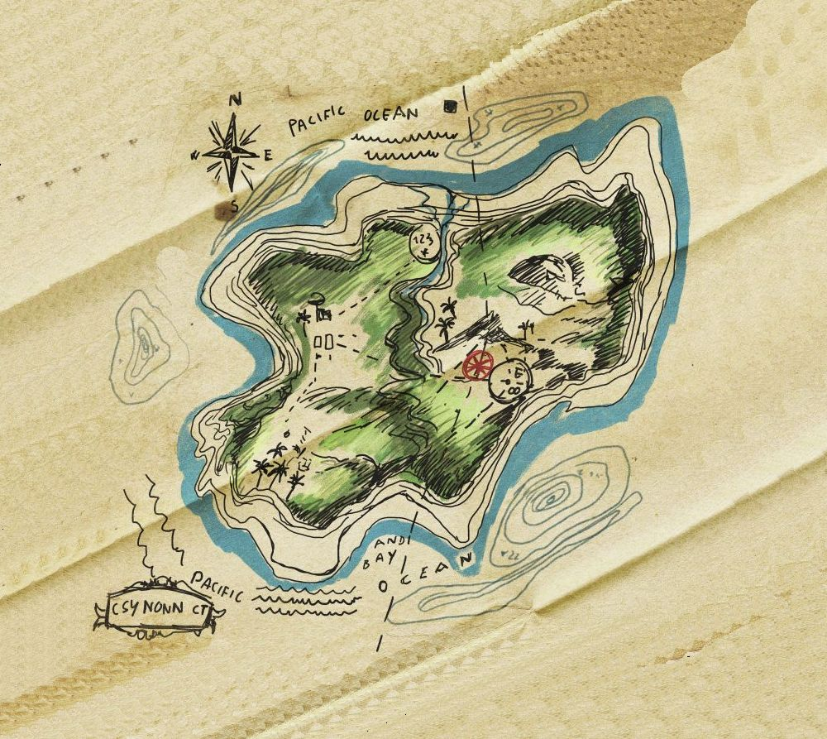
1
35
45
25
40
30
15
20
5
48
10

